Slide 1
Η ΠΡΩΤΗ ΣΕΛΙΔΑ ΤΟΥ ΒΙΒΛΙΟΥ
ΜΕ ΒΑΖΕΙ ΣΕ ΣΚΕΨΕΙΣ …

Slide 2
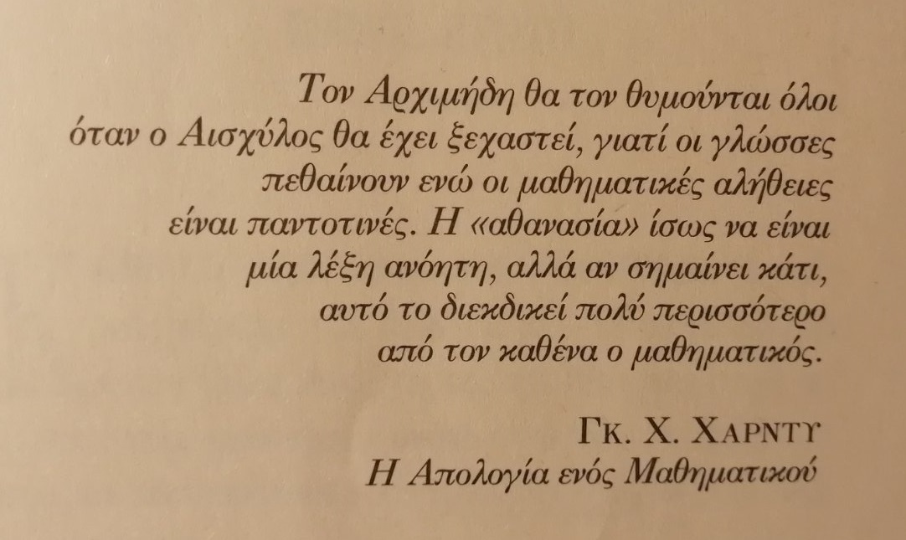

Slide 3
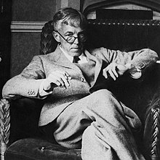
ΠΟΙΟΣ ΕΙΝΑΙ Ο ΧΑΡΝΤΙ;

Slide 4
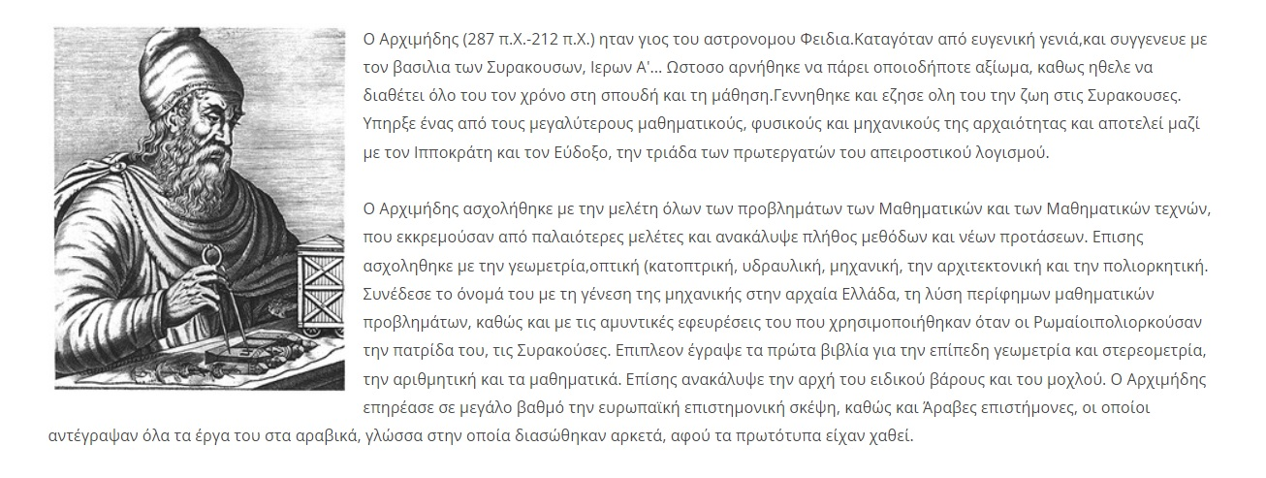
ΠΟΙΟΣ ΕΙΝΑΙ Ο ΑΡΧΙΜΗΔΗΣ;

Slide 5
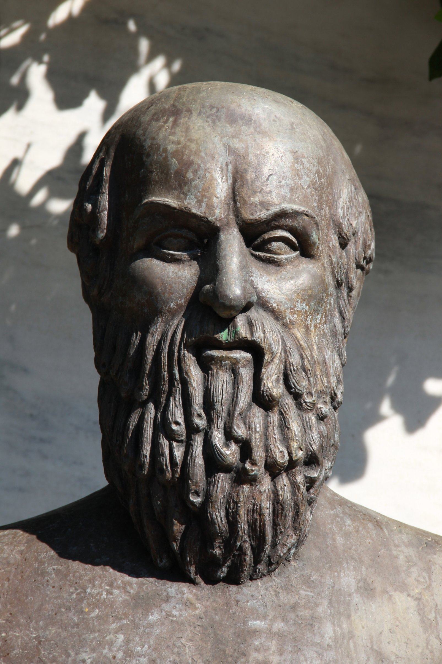
ΠΟΙΟΣ ΕΙΝΑΙ Ο ΑΙΣΧΥΛΟΣ;
Ο Αισχύλος (Ελευσίνα Ιπποθοωντίδας, Αρχαία Αθήνα, 525 ή 524 π.Χ. – Γέλα, Μεγάλη Ελλάδα, 456 π.Χ.) ήταν αρχαίος Έλληνας τραγωδός. Μαζί με τον Σοφοκλή και τον Ευρυπίδη, είναι οι μοναδικοί τραγικοί ποιητές των οποίων έχουν σωθεί ολοκληρωμένα έργα.
Ήταν γόνος του ευγενούς γαιοκτήμονα Ευφορίωνα, ενώ παρουσιάστηκε νωρίς στους δραματικούς αγώνες, κατά την 70^{η} Ολυμπιάδα (499/496 π.Χ.). Ως Αθηναίος πολίτης μετείχε στις μάχες κατά των Περσών.
Στο έργο του συμπυκνώνεται η έννοια του δικαίου, καθώς και η συνείδηση του ποιητή ως μαχόμενου πολίτη.
Έργα του: Πέρσαι, Επτά επί Θήβας, Ικέτιδες, Ορέστεια κ.ά.

Slide 6
ΕΣΥ ΤΙ ΠΙΣΤΕΥΕΙΣ;

